Slide 1

Hálózat csoportosítási módok
Készítette:
Kertész Éva Zsuzsanna
EKF
2004

Slide 2
Csoportosítások
Topológia szerint
Földrajzi kiterjesztés szerint

Slide 3
Hálózati topológia
A hálózatba kapcsolt berendezések elrendezése, valamint a berendezések összeköttetésének megvalósítása.
Típusai:
    Csillag
    Busz
    Fa
    Gyűrű
    Teljes
    Részleges
    Összetett

Slide 4

Csillag
Hardver
A három fő topológia-típus egyike a “csillag”. Középpontjában egy kapcsolóelemmel és hozzá kapcsolódó végpontokkal rendelkezik. A központi berendezés aktív vagy passzív elektronikus eszköz.
Előnye:
hibatűrő, hiszen egy ág hibája nem akadályozza a többin folyó adatforgalmat.
Hátránya:
sok kábel kell hozzá.

Slide 5

Fa
Hardver
Ha a csillag topológiájú hálózat egy vagy több végpontját egy-egy további csillag középpontjának tekintünk, akkor a csillag topológia egy leszármazott típusát, a “fa” topológiát kapjuk.
Előnye:
jól megválasztott elhelyezéssel gazdaságos kábeligény;
hibatűrése hasonló a csillagéhoz
Hátránya:
ha elromlik a csomópont, akkor kiesik minden

Slide 6
Sín (Busz)
Hardver
A második fő topológia-típus a “sín” vagy “busz” elrendezés. Egyetlen gerinc-vonalat tartalmaz, amelyre rácsatlakoznak a végberendezések (pl. a számítógépek, nyomtatók)
Előnye:
a legkevesebb kábel kell hozzá
Hátránya:
a vonal meghibásodása esetén teljes üzemképtelenség
A kábelek végén lezáró ellenállások vannak, amelyek meggátolják a jelek visszaverődését.

Slide 7
Gyűrű
Hardver
A topológiák harmadik fő típusa a “gyűrű”. Az adathordozó közeget végtelenítve a jelek mindkét irányban elindulnak, és általában a rövidebb úton végül megérkeznek. Ez magyarázza a gyorsaságát.
Előnye:
gyors
Hátránya:
sok kábel, drága megvalósítások

Slide 8
Teljes
Hardver
A „ teljes „ topológiájú hálózatban minden gép mindegyikkel kapcsolatban van.
Előnye:
Gyors
Megbízható
Magas kommunikációs szint
Hátránya:
Sok kábel
Kis hálózatba lehet megvalósítani

Slide 9
A „ részleges” hálózatban nincs minden gép minden géppel összekötve.
Előnye:
Biztonsági megoldás lehet, hogy egyes gépet csak egy másikon keresztül lehet elérni
Hátránya:
Nem lehet minden gépet elérni.

Slide 10
Hálózati topológiák összehasonlítása
 | Csillag | Fa | Sín | Gyűrű | Teljes | Részleges
Megbíz- hatóság | Közepes | Közepes | Nagy | Nagy | Nagy | Alacsony
Összetett- ség | Alacsony | Alacsony | Közepes | Alacsony | Nagy | Alacsony
Rugalmas-ság | Közepes | Közepes | Nagy | Közepes | Kicsi | Nagy
Bővíthető- ség | Közepes | Közepes | Közepes | Közepes | Kicsi | Nagy
Költségek | Nagy | Nagy | Közepes | Közepes | Nagy | Alacsony
Kapacitás | Kicsi | Kicsi | Közepes | Nagy | Nagy | Kicsi

Slide 11
A hálózatok kiterjedése
LAN (Local Area Network)
    Helyi hálózat, két épület között lehet megvalósítani
MAN (Metropolitan Area Network)
    városon belül lehet megvalósítani
WAN (Wide Area Network )
    Széles kiterjedésű hálózat

Slide 12
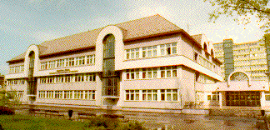
LAN (Local Area Network)
Jellemzői:
Gyors
Épülethez vagy szervezeti egységhez kötődik
Átmérője: 1 km
Adatátviteli sebesség 100 Mbit/sec
Homogén topológia

Slide 13
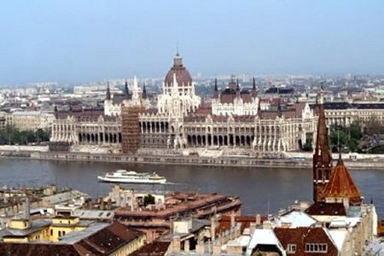
MAN (Metropolitan Area Network)
Jellemzői:
Város vagy régió
Átmérője: 10-100 km
Adat átviteli sebesség:
10-100 Mbyte/sec
Nem homogén
Több száz gép

Slide 14

WAN (Wide Area Network)
Jellemzői:
Országokat ível át
Átmérője 100 km-nél nagyobb
Adatátviteli sebesség:
100 Mbit/sec kisebb
Nem homogén
Több ezer gép

Slide 15

VÉGE BEMUTATÓNAK!
Köszönöm a figyelmet!

